Slide 1



Bài 35:
CÁC NGÀY TRONG TUẦN

Slide 2
Tiết 2

Slide 3

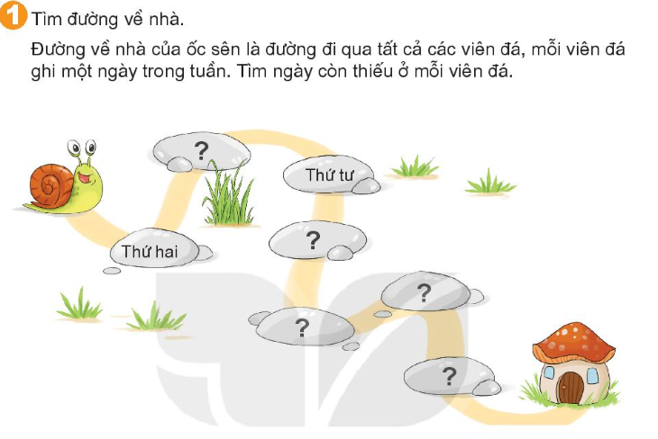
Thứ ba
Thứ năm
Thứ bảy
Thứ sáu
Chủ nhật

Slide 4
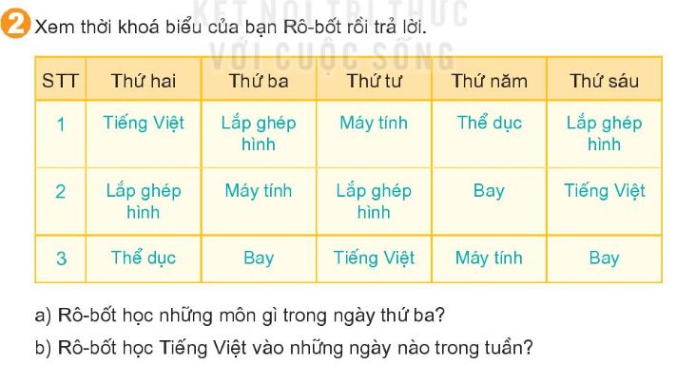
a) Rô- bốt học những môn: Lắp ghép hình, Máy tính , Bay trong ngày thứ ba.
b) Rô- bốt học Tiếng Việt vào ngày: Thứ hai, Thứ tư và thứ sáu trong tuần.

Slide 5
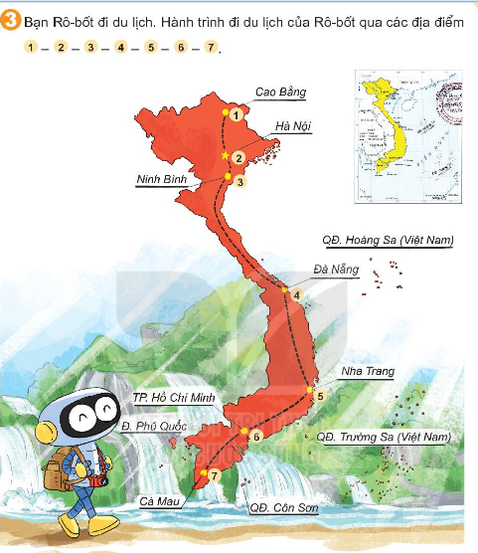
Biết rằng mỗi ngày Rô – bốt ở một nơi khác nhau và thứ hai, Rô – bốt ở Cao Bằng. Hỏi:
a ) Thứ ba, Rô – bốt ở đâu?
b) Thứ mấy Rô – bốt ở Đà Nẵng?
c) Rô – bốt kết thúc hành trình vào ngày nào trong tuần?
a) Thứ ba, Rô –bốt ở Hà Nội.
b) Thứ năm, Rô –bốt ở Đà Nẵng.
c) Rô – bốt kết thúc hành trình vào ngày chủ nhật trong tuần.

